Slide 1


Slide 2
Masz za dużo wolnego czasu?
Masz pomysł, co wtedy robić, ale brakuje Ci ekipy?
A może lubisz uczyć się z innymi?

Slide 3
RYNEK DOCELOWY
STRONA ADRESOWANA JEST PRZEDE WSZYSTKIM DO STUDENTÓW I OSÓB PRYWATNYCH, ALE KORZYSTAĆ Z NIEJ MOGĄ WSZYSCY CHCĄCY CIEKAWIEJ I EFEKTYWNIEJ SPĘDZIĆ WOLNY CZAS
ISTNIEJE TEŻ MOŻLIWOŚĆ ROZSZERZENIA DZIAŁALNOŚCI DLA FIRM

Slide 4
ALE JAK TO DZIAŁA?

Slide 5
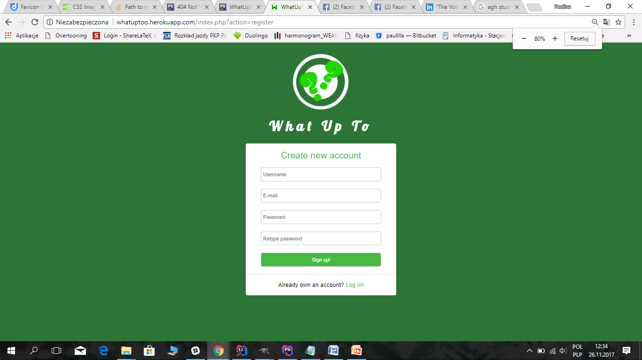
1) UTWÓRZ KONTO

Slide 6
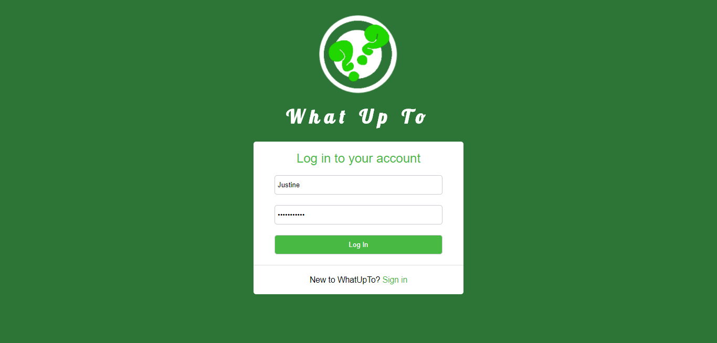
2) ZALOGUJ SIĘ

Slide 7
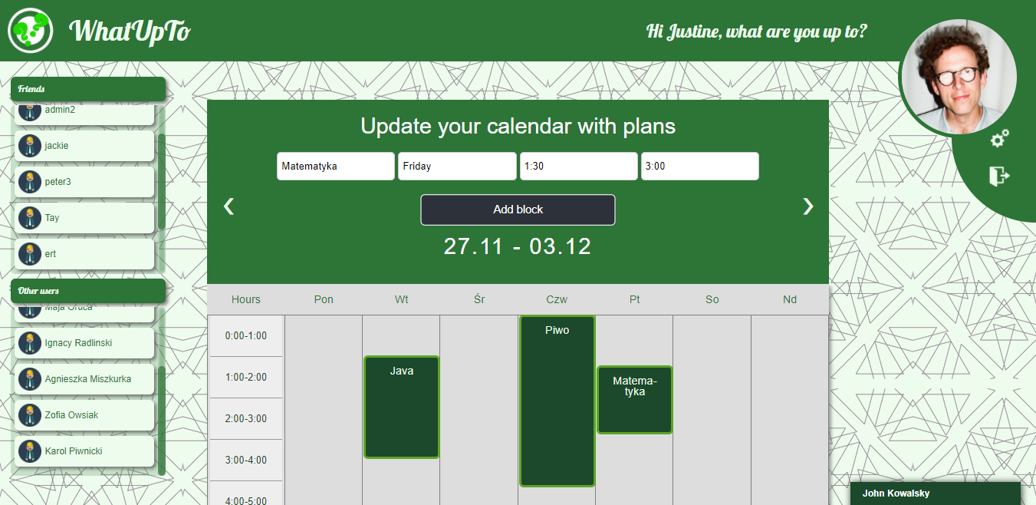
3) DODAJ ZDJĘCIE!
NIECH CIĘ WIDZĄ

Slide 8
4) DADAJ BLOCZKI, TAM GDZIE MASZ WOLNE

Slide 9
5)
OTAGUJ JE
ZNAJDZ OSOBY ROBIĄCE TO SAMO!!

Slide 10
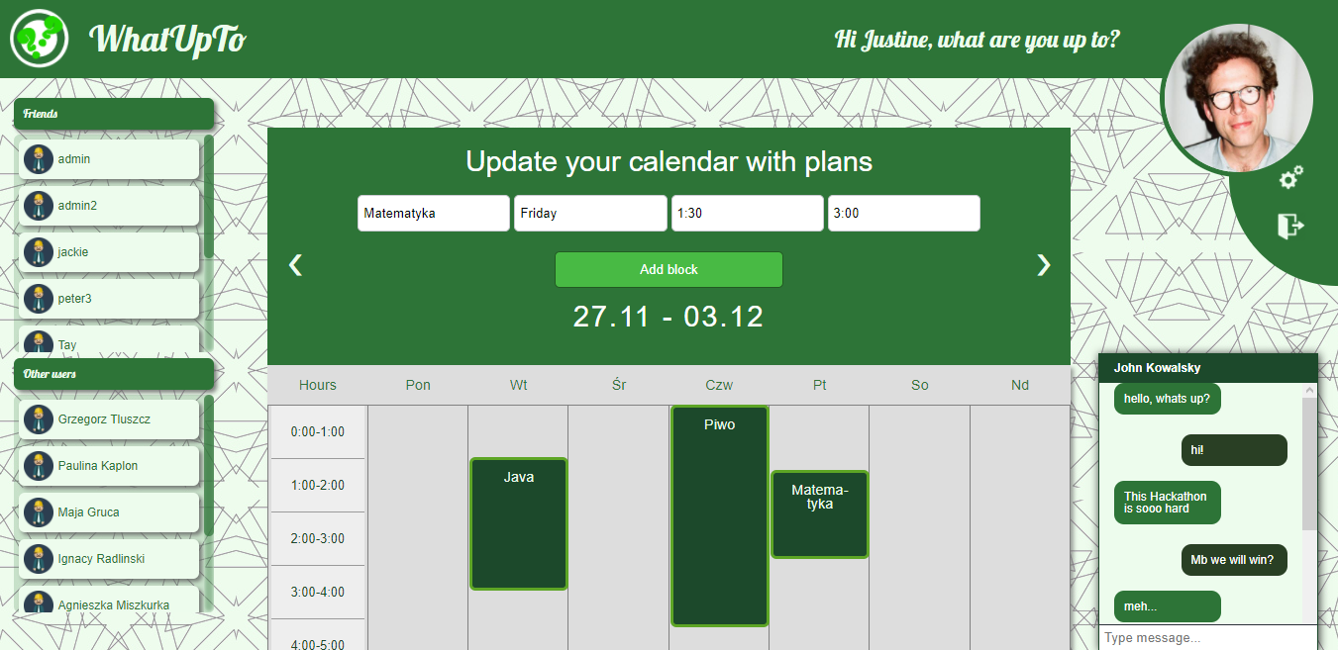
6) POZNAWAJ NOWYCH LUDZI I SPOTYKAJ SIĘ CZĘŚCIEJ ZE STARYMI ZNAJOMYMI

Slide 11
7) SPRAWDZAJ HARMONOGRAMY ZNAJOWYCH

Slide 12
8)WIADOMOŚCI = ŁATWIEJSZA KOMUNIKACJA

Slide 13
PRZYSZŁE FUNKCJONALNOŚCI
DODAWANIE ZAŁĄCZNIKÓW DO BLOKÓW CZASU
IMPORTOWANIE DANYCH Z GOOGLE CALENDAR, ICALENDAR ORAZ INNYCH PLANERÓW
UTWORZENIE KONT MERKETINGOWYCH - PROPONOWANIE SPĘDZENIA WOLNEGO CZASU W REKLAMOWANYM MIEJSCU

Slide 14
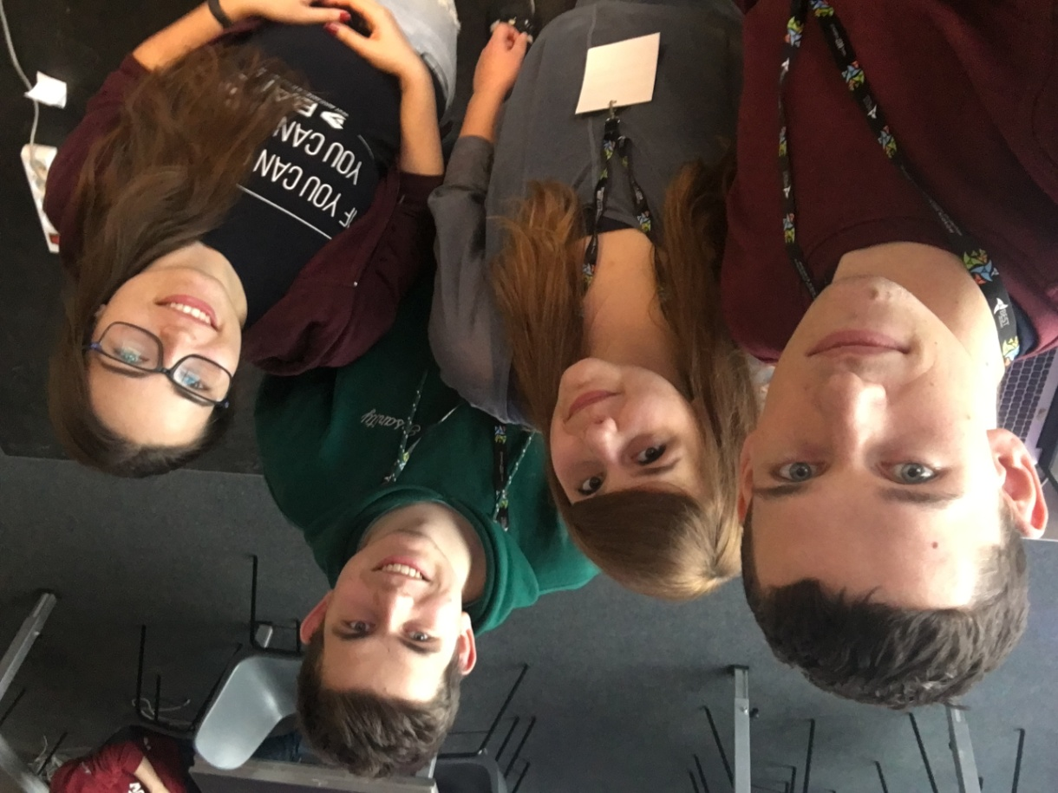
NASZ ZESPÓŁ: „WYBRZEŻE KLATKI SCHODOWEJ”
Maja Gruca
Paulina Kapłon
Krzysztof Kosecki
Grzegorz Tłuszcz

